Slide 1
EFICIENCIA
HACER BIEN LAS COSAS, SIN EFECTOS NO DESEADOS, AL MENOR COSTO POSIBLE CON LA MENOR CANTIDAD DE RECURSOS Y DISMINUCIÓN EN LOS TIEMPOS DE ENTREGA DE LOS SERVICIOS PRESTADOS.

Slide 2
EFICACIA
CONSECUCIÓN DE LOS OBJETIVOS PLANTEADOS, CON EL LOGRO DE EFECTOS DESEADOS.
ES LOGRAR HACER LAS COSAS QUE SE NECESITAN HACER, Y COMO SE DEBEN HACER.
ES LA HABILIDAD DE ESCOGER OBJETIVOS APROPIADOS, ABATIR O CORREGIR DAÑOS Y CONTROLAR LOS FACTORES DE RIESGO.

Slide 3
EFICACIA MÉDICA
PROBABILIDAD DE BENEFICIAR INDIVIDUOS CON UNA TECNOLOGÍA MÉDICA APLICADA A UN PROBLEMA MÉDICO, BAJO CONDICIONES IDEALES DE USO.

Slide 4
IMPACTO
MEJORA POSITIVA DE LOS INDICADORES DE SALUD.

Slide 5
EFECTIVIDAD
SUMA DE EFICACIA E IMPACTO. CONDUCE A LA OPTIMIZACIÓN DE LA FUERZA DE TRABAJO Y DEL SISTEMA DE ADMINISTRACIÓN. “ES EL CUMPLIMIENTO DE UNA META O PROPÓSITO.”

Slide 6
DISPONIBILIDAD Y ACCESIBILIDAD
DISPONIBILIDAD:
LA ATENCIÓN POR EL SISTEMA DEBE ESTAR SIEMPRE DISPONIBLE PARA TODOS LOS USUARIOS.
ACCESIBILIDAD:
LAS INSTALACIONES DE SALUD DEBEN ESTAR GEOGRÁFICA, ECONÓMICA Y CULTURALMENTE AL ALCANCE FÍSICO DEL PACIENTE-USUARIO, O DERECHO-HABIENTE USUARIO.

Slide 7
OPORTUNIDAD y CONTINUIDAD
OPORTUNIDAD:
EL USUARIO DEBE RECIBIR LA ATENCIÓN EN EL MOMENTO QUE LA NECESITE. OPORTUNAMENTE.
CONTINUIDAD:
EL PACIENTE USUARIO DEBE CONTINUAR BAJO VIGILANCIA MÉDICA HASTA SU CURACIÓN, REHABILITACIÓN INCLUSO REINSERCIÓN SOCIAL Y/O LABORAL.

Slide 8
FACTIBILIDAD
QUE SE PUEDE HACER. DISPONIBILIDAD ACTUAL Y/O POTENCIAL DE LOS RECURSOS Y MEDIOS NECESARIOS PARA LA IMPLEMENTACIÓN DE CUALQUIER PROYECTO. RECONOCE TRES ÁREAS ESPECÍFICAS:
1. TÉCNICA O TECNOLÓGICA
2. ECONÓMICA
3. ADMINISTRATIVA

Slide 9
VIABILIDAD
EXAMINA LA POSIBILIDAD POLÍTICA Y CULTURAL DE EJECUTAR LA ACTIVIDAD O PROYECTO.
DICESE DE LO QUE TIENE PROBABILIDADES DE LLEVARSE A CABO.

Slide 10
EL ESTADO
ES RESPONSABLE
1. DE UN TERRITORIO SOBERANO.
. 2. DE LA SITUACIÓN SOCIAL DE SUS NACIONALES.
3. DE LA SITUACIÓN ECONÓMICA DE SUS NACIONALES.

Slide 11
EL ESTADO
PARA ALCANZAR ESTOS OBJETIVOS
DEFINE SUS FINES
1.VIVIENDAS 2.TRABAJO
3. EDUCACIÓN
1.ALIMENTOS
2.SEGURIDAD
3.RECREACIÓN
4.SALUD

Slide 12
EL ESTADO
LOGRA FINES DE SALUD
A TRAVÉS DEL SECTOR SALUD.
EL MINISTERIO DE SALUD. MINSA
LA CAJA DE SEGURO SOCIAL. CSS
EL INSTITUTO DE ACUEDUCTOS Y ALCANTARILLADOS NACIONALES IDAAN
LA DIRECCIÓN METROPOLITANA DE ASEO. DIMA

Slide 13
SE ESTABLECEN PROGRAMAS DE SALUD.
QUE REQUIEREN RECURSOS :
RECURSOS MONETARIOS CON UN SISTEMA DE FINANCIAMIENTO
RECURSOS HUMANOS CON SU SISTEMA DE PERSONAL
RECURSOS DE INFRAESTRUCTURA O INSTALACIONES.
RECURSOS MATERIALES CON SISTEMA DE SUMINISTROS
RECURSOS ORGANIZACIONALES CON UN SISTEMA ADMINISTRATIVO.

Slide 14
LAS FUNCIONES DEL ESTADO
SON DETERMINADAS POR LA ORIENTACIÓN IDEOLÓGICA DEL MISMO.
1.ELEMENTALES: DERIVAN DEL DOBLE FIN DEL ESTADO
CONSERVAR SU INTEGRIDAD COMO ESTADO: DEFENSA.
IMPUESTOS.
DIPLOMACIA.
CONSERVAR EL ORDEN INTERNO: POLICÍA. JUSTICIA.
2.SOCIALES: PRESTACIÓN DE SERVICIOS Y SATISFACCIÓN DE NECESIDADES COLECTIVAS POR EL ESTADO.

Slide 15
LAS FUNCIONES DEL ESTADO
SON DETERMINADAS POR LA ORIENTACIÓN IDEOLÓGICA DEL MISMO.
3.LUCRATIVAS: EL ESTADO LAS PRESTA, LA EMPRESA PRIVADA LAS DESEA PUES DERIVAN GANANCIAS.
FERROCARRILES.
PUERTOS.
CORREOS
ENERGÍA ELÉCTRICA.
TELÉFONOS.
JUEGOS DE AZAR
ALGUNAS EXPLOTACIONES COMERCIALES (MINAS, LICORES, ETC.)
TRANSPORTE
LOTERÍA. CASINOS
HIPÓDROMOS

Slide 16
LAS FUNCIONES DEL ESTADO
SON DETERMINADAS POR LA ORIENTACIÓN IDEOLÓGICA DEL MISMO.
4.NO LUCRATIVAS: LAS BENÉFICAS
PARQUES HOSPITALES PÚBLICOS
ZOOLÓGICOS EDUCACIÓN PÚBLICA.
BIBLIOTECAS CÁRCELES.
GIMNASIOS ALUMBRADO COMUNAL.
FAROS. ASILOS.
COMEDORES POPULARES DEL ESTADO.

Slide 17
ATENCIÓN PRIMARIA DE SALUD
ES LA ASISTENCIA SANITARIA ESENCIAL BASADA EN MÉTODOS Y PRÁCTICAS CIENTÍFICAMENTE FUNDADAS Y SOCIALMENTE ACEPTABLES, PUESTOS AL ALCANCE DE TODOS LOS INDIVIDUOS Y FAMILIAS DE LA COMUNIDAD MEDIANTE UNA PLENA PARTICIPACIÓN Y A UN COSTO FINANCIABLE EN TODAS Y CADA UNA DE LAS ETAPAS DE SU DESARROLLO

Slide 18
LOS NIVELES DE ATENCIÓN
HACEN REFERENCIA A LAS PRÁCTICAS CLÍNICO-QUIRURGICAS, QUE PUEDEN REALIZARSE CON RECURSOS ESTABLECIDOS PREVIAMENTE.

Slide 19
PRIMER NIVEL DE ATENCIÓN(1)
DESARROLLA ACTIVIDADES DIRIGIDAS A PRESERVAR Y CONSERVAR LA SALUD DE LA COMUNIDAD.
EJECUTA ACCIONES DE PROMOCIÓN, PROTECCIÓN ESPECÍFICA, DIAGNÓSTICO PRECOZ Y TRATAMIENTO TEMPRANO Y OPORTUNO A SITUACIONES MUY FRECUENTES CON RECURSOS SENCILLOS, POCO COSTOSOS Y DE BAJA COMPLEJIDAD.

Slide 20
PRIMER NIVEL DE ATENCIÓN(2)
ATIENDE EL 60 A 80% DE LOS PROBLEMAS SANITARIOS
LO FORMAN MÉDICOS GENERALES, MEDICOS PEDIATRAS, MEDICOS FAMILIARES, MEDICOS OCUPACIONALES Y ENFERMERAS BÁSICAS, ETC.

Slide 21
EXISTEN EN ESTE PRIMER NIVEL SUBNIVELES A CONSIDERAR
A.- EL DE AUTO-ATENCIÓN. UTILIZADO POR EL PACIENTE Y SUS FAMILIARES, QUE CONOCEN LA ENFERMEDAD O SUS PRINCIPIOS, EMPLEANDO CON FRECUENCIA LA MEDICINA TRADICIONAL.
B.- EL DEL PERSONAL TÉCNICO AUXILIAR ADIESTRADO Y SUPERVISADO PARA DAR ATENCIÓN MEDICA SIMPLIFICA Y ELEMENTAL. ADEMÁS PARTICIPA EN ACCIONES DE SANEAMIENTO BÁSICO Y MEJORA ECOLÓGICA. EJEMPLO: PUESTOS DE SALUD, DE NUESTRAS COMUNIDADES ALEJADAS.

Slide 22
SEGUNDO NIVEL DE ATENCIÓN
EJECUTA ACTIVIDADES DIRIGIDAS A REPARAR EL DAÑO CON TECNOLOGÍAS DE MEDIANA COMPLEJIDAD. CORRESPONDE A LA ATENCIÓN ESPECIALIZADA DE LA MEDICINA Y REPRESENTA APROXIMADAMENTE DEL 12 - 18% DE LA DEMANDA REAL.

Slide 23
TERCER NIVEL DE ATENCIÓN
REALIZA ACTIVIDADES DE ATENCIÓN MÉDICA ALTAMENTE ESPECIALIZADAS Y ATIENDE PROBLEMAS ALTAMENTE COMPLEJOS, POCO FRECUENTES.

Slide 24
EL DIAGNÓSTICO PRECOZ
COMITÉ DE EXPERTOS DE LA O.M.S.
“ES EL DESCUBRIMIENTO DE LAS ALTERACIONES EN LOS MECANISMOS HOMEOSTÁTICOS Y COMPENSADORES, CUANDO LAS VARIACIONES BIOQUÍMICAS, MORFOLÓGICAS Y FUNCIONALES SON TODAVÍA REVERSIBLES.” Comité de expertos OMS 1973.

Slide 25
NIVEL DE PREVENCIÓN SECUNDARIA
ACCIONES DIRIGIDAS A LA DETECCIÓN TEMPRANA DE LA ENFERMEDAD, A TRAVÉS DE EVALUACIONES PERIÓDICAS CLÍNICAS, LABORATORIALES Y DE RADIODIAGNÓSTICO.
AL TRATAMIENTO TEMPRANO Y OPORTUNO DE LA MISMA Y A LA LIMITACIÓN DE LA DISCAPACIDAD.
AQUÍ LAS ACCIONES SE DIRIGEN FUNDAMENTALMENTE AL ENFERMO.

Slide 26
NIVEL DE LA PREVENCIÓN TERCIARIA
ACCIONES DIRIGIDAS A LA REHABILITACIÓN Y REEDUCACIÓN TEMPRANA, PARA LA RECUPERACIÓN DEL FUNCIONAMIENTO Y REINSERCIÓN FÍSICA, MENTAL Y SOCIAL DEL INDIVIDUO.
AL IGUAL QUE LA PREVENCIÓN DEL SUFRIMIENTO Y LA INTRASCENDENCIA EN LA ETAPA FINAL DE LA VIDA DE UN SER HUMANO.
DERECHO A UNA MUERTE DIGNA Y TRASCENDENTE.

Slide 27
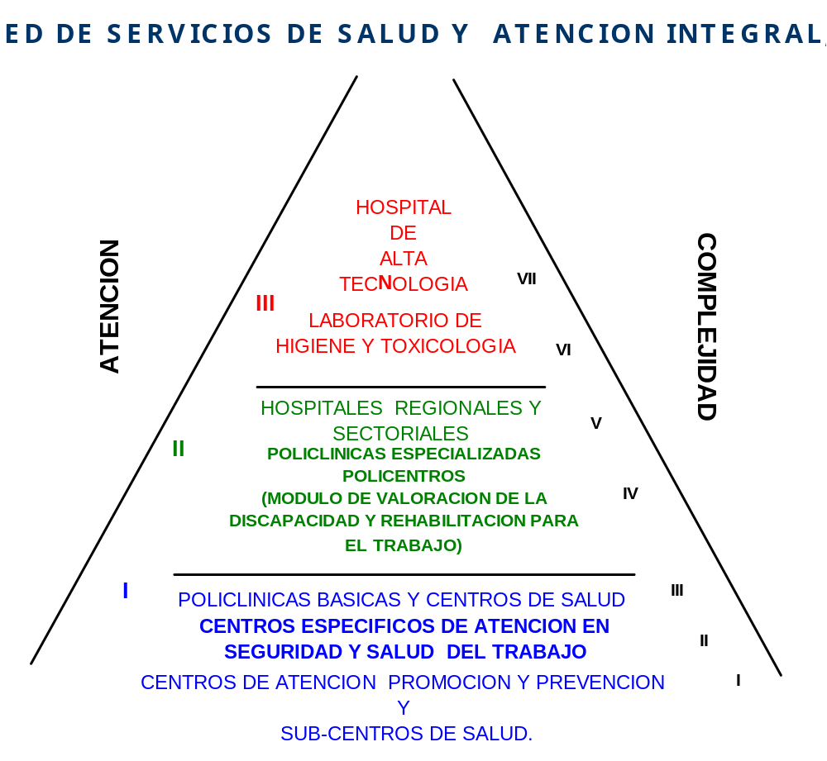
NIVELES DE ATENCIÓN Y COMPLEJIDAD

Slide 28
NIVELES DE PREVENCION
EVALUAC.DE IMPACTO
SUSTITICION y ELIMINACION.
PROMOCIÓN.
EDUCACIÓN OBRERO-PATRONAL.
CONTROLES DE INGENIERIA. ESTUDIO DEL PUESTO DE TRABAJO
PREVENCION
PRIMARIA
CONTROL DEL MEDIO AMBIENTE.
EQUIPO DE PROTECCION PERSONAL
DIAGNOSTICO PRECOZ
CONTROL BIOLOGICO.
DIAGNOSTICO TEMPRANO
PREVENCION
SECUNDARIA
EDUCACIÓN.
DIAGNOSTICO
PREVENCION
TERCIARIA
TERAPIA
REHABILITACION PSICO-FÍSICA-SOCIAL Y OCUPACIONAL.
•REEDUCACIÓN.
Modificado por Halperin W.E. 1996. Modificado por L. Salvatierra T. 2001

Slide 29
LA ATENCIÓN HOSPITALARIA
LOS HOSPITALES SE CLASIFICAN (1)
• SEGÚN EL NUMERO DE CAMAS.
1. PEQUEÑOS. < 150 CAMAS.
2. MEDIANOS. 151 A 350 CAMAS.
3. GRANDES. > 350 CAMAS,
• SEGÚN UBICACIÓN GEOGRÁFICA.
1. URBANO.
2. RURAL.

Slide 30
LA ATENCIÓN HOSPITALARIA
LOS HOSPITALES SE CLASIFICAN (2)
• SEGÚN EL PROPIETARIO O DUEÑO.
1. PÚBLICO. (GUBERNAMENTAL).
2. PRIVADO. (NO GUBERNAMENTAL)
• SEGÚN TIPO DE ARQUITECTURA.
1. HORIZONTAL
2. VERTICAL.
3. MIXTO.

Slide 31
LA ATENCIÓN HOSPITALARIA
LOS HOSPITALES SE CLASIFICAN (3)
• SEGÚN LA CONDICIÓN DEL PACIENTE.
1. CERRADO.
2. ABIERTO.
• SEGÚN LA ESPECIALIDAD.
1. GENERALES. (MEDICINA GENERAL Y PEDIÁTRICOS)
2. ESPECIALIZADOS.
• SEGÚN EL PROMEDIO DE ESTANCIA.
1. CORTA ESTANCIA. AGUDOS.
2. ESTANCIA PROLONGADA. CRÓNICOS.

Slide 32
LA ATENCIÓN HOSPITALARIA
LOS HOSPITALES SE CLASIFICAN (4)
• SEGÚN LA TEMPORALIDAD.
1. TEMPORALES.
2. DEFINITIVOS O TERMINALES.
• SEGÚN LA DIVISIÓN SANITARIA.
1. NACIONAL.
2. REGIONAL O PROVINCIAL
3. LOCAL O SECTORIAL O MUNICIPAL.

Slide 33
LA ATENCIÓN HOSPITALARIA
LOS HOSPITALES SE CLASIFICAN (5)
SEGÚN EL NIVEL DE ATENCIÓN Y NIVEL DE COMPLEJIDAD.
1. PRIMER NIVEL DE ATENCIÓN, CON SUS NIVELES DE COMPLEJIDAD.
2. SEGUNDO NIVEL DE ATENCIÓN, CON SUS NIVELES DE COMPLEJIDAD.
3. TERCER NIVEL DE ATENCIÓN, CON SUS NIVELES DE COMPLEJIDAD.

Slide 34
HISTORICIDAD DE POLÍTICAS SANITARIAS EN PANAMÁ
HISTORIA SANITARIA DE POLÍTICAS
POLÍTICA | ESTRATEGIA | TACTICA
“Salud Igual Para Todos” | Integración | Regionalización
“Salud Para Todos En El 2000” | Atención Primaria De Salud (1978-Alma-Ata) | Sistema Locales De Salud (SILOS)
Reforma y Modernización (Actual) | Articulación Pública y Privada Para Producir Salud | Descentralización. Politica-Adminstrativa y Financiera.

